Slide 1
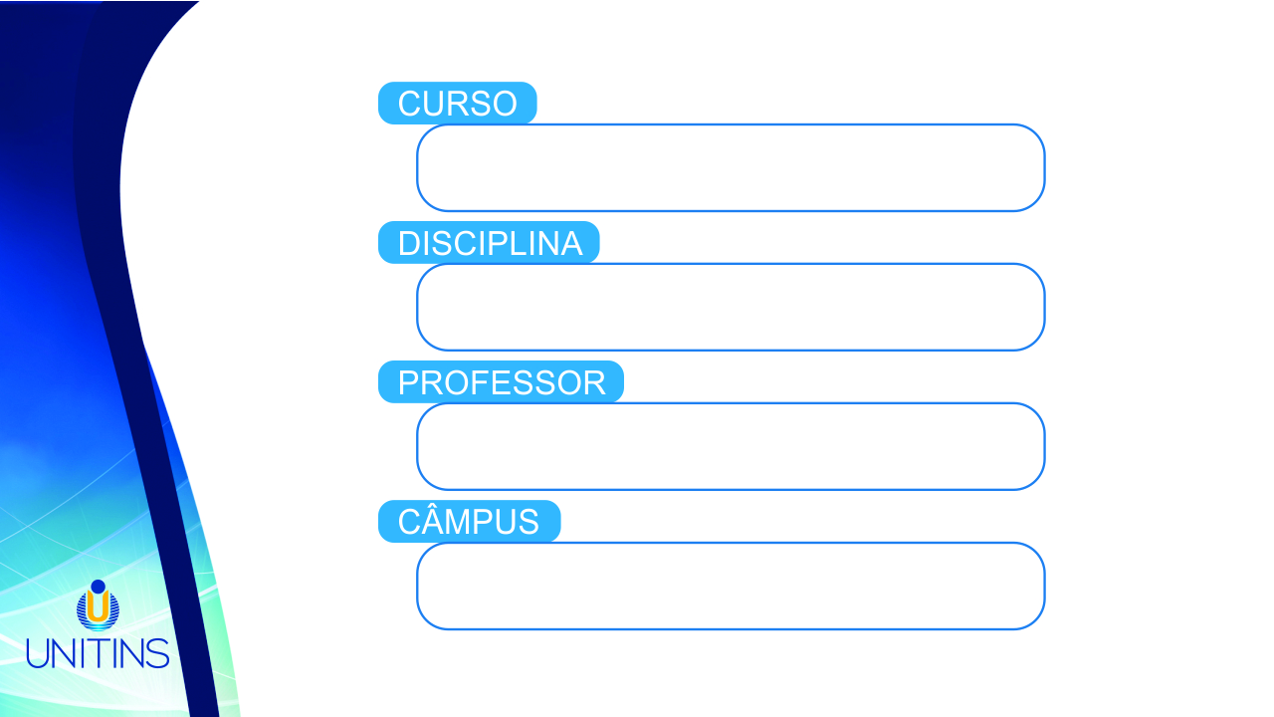
SISTEMA DE INFORMAÇÃO
DESENVOLVIMENTO FRONT-END
Me. DANILO QUEIROZ
PALMAS

Slide 2
Projeto Base
Pra quem se perdeu nas atualizações do projeto, segue ele desenvolvido até o momento:
Link: https://github.com/alura-cursos/CursoHTML/archive/aula7.zip

Slide 3
Sempre usar Class
No CSS apesar de podermos usar as tags de estrutura que formam uma página html para selecionar os elementos, temos uma forma de seleção frágil! Como vimos uma alteração em um elemento pode impactar em outro. A seleção por tags de estrutura é muito genérica.

Slide 4
Alguns lugares interessantes para colocar classes são:
O título principal da página (que estamos selecionando atualmente com main h1 )
As citações dos profissionais que recomendam o João da Silva (que estamos selecionando atualmente com blockquote )
A barra de navegação (que estamos selecionando atualmente com aside )
O elemento que usamos para deixar o texto centralizado (que estamos selecionando simplesmente com div )

Slide 5
Exercício aplicação class
Podemos dar um estilo mais legal para um link importante na página blog.html, o link "Leia mais". Aplique os estilo apenas para esses links:
Fonte maior.
Espaçamento interno e externo.
Ocupar toda a linha, com o texto centralizado dentro.
Cor de fundo cinza.

Slide 6
Resultado: Leia mais
.leia-mais {
padding: 8px;
margin: 16px;
display: block;
font-size: 24px;
text-align: center;
background-color: #E6E7E8;
}

Slide 7
Pode mais de uma classe?
<header class="pagina-inicial cabecalho-principal">
.pagina-inicial {
font-size: 60px;
}
.cabecalho-principal {
color: white; background-color: purple;
}

Slide 8
Conflito entre classe e id
<div id="mensagem" class="centralizado">
.centralizado {
width: 700px;
margin: auto;
}
div {
width: 350px;
height: 100px;
}
#mensagem {
margin: 0;
height: 200px;
}

Slide 9
Conflito entre classes
<div class="destaque titulo-principal">
.destaque {
font-size: 40px;
color: red;
}
.titulo-principal {
background-color: purple;
color: white;
}

Slide 10
Conflito entre classes
<div class="destaque titulo-principal">
.destaque {
font-size: 40px;
color: red;
}
.titulo-principal {
background-color: purple;
color: white;
}
A que aparece por último no arquivo CSS

Slide 11
Conflito: ID ou Class?
//CSS
#tamanho-medio{
width: 300px;
}
.tamanho-grande {
width: 700px;
}
//HTML
<h1 id=“tamanho-medio” class=“tamanho-grande”>

Slide 12
Conflito: ID ou Class?
ID é bem mais específico que uma class
#tamanho-medio{
width: 300px;
}
.tamanho-grande {
width: 700px;
}

Slide 13

ChromeVox

Slide 14
SIGLAS
<h1>pim</h1>
<h1>PIM</h1>
Solução:
h1 {
text-transform: uppercase;
}
Existe também o
text-transform:
lowercase;

Slide 15
Imagem como fundo no CSS
<ul class="icones-sociais">
<li>
<a href="https://github.com/joaodasilva" class="github">
Github
</a>
</li>
<li>
<a href="https://twitter.com/joaodasilva" class="twitter">
Twitter
</a>
</li>
<li>
<a href="https://br.linkedin.com/pub/joão-da-silva/32/4/508" class="linkedin">
LinkedIn
</a>
</li>
</ul>

Slide 16
Imagem como fundo no CSS
.github {
background-image: url(github.png);
}
.twitter {
background-image: url(twitter.png);
}
.linkedin {
background-image: url(linkedin.png);
}
.icones-sociais a {
width: 40px;
height: 40px;
display: inline-block;
}

Slide 17
Image Replacement
Nem tudo é o que parece ser!
text-indent: -9999px;
font-size: 0;
OBS: Com a imagem direto no HTML, ela pode aparecer no Google imagens. Possibilitando assim mais visitas ao site.

Slide 18
Float E Clear
Propriedade para flutuar um conteúdo
<div style="background: green; float: right;">
<ul>
<li>Item A</li>
<li>Item A</li>
</ul>
</div>
<div style="background: red; clear: both;">
<ul>
<li>Item B</li>
...
...
<li>Item B</li>
</ul>
</div>
<div style="background: blue; float: left;">
<ul>
<li>Item C</li>
<li>Item C</li>
</ul>
</div>

Slide 19
Float no projeto
Propriedade para flutuar um conteúdo
//HTML
<blockquote class="citacao-bio citacao-bio-fiat">
//CSS
.citacao-bio-fiat {
float: right;
}
//HTML
<blockquote class="citacao-bio citacao-bio-petrobras">
//CSS
.citacao-bio-petrobras {
float: left;
}

Slide 20
Onde colocar o Clear ???
h2 {
clear: left;
Ou
clear: right;
Ou
clear: both;
}
.subtitulo-texto {
font-size: 30px;
clear: both;
}

Slide 21
Atualizar código
main {
float: left;
width: 85%;
}
cite {
font-style: italic;
float: right;
}
.minha-foto,
.navegacao-site {
float: right;
width: 15%;
box-sizing: border-box;
border-left: 10px solid black;
border-bottom: 10px solid black;
}
.rodape-pagina {
background-color: #000;
color: #f2fffc;
clear: both;
}

Slide 22
Position
Para posicionarmos elementos com controle total, precisamos da propriedade position e suas parceiras top , left , bottom e right . O comportamento dessas quatro últimas propriedades muda bastante de acordo com o valor passado à propriedade position.

Slide 23
Posicionamento relativo
Quando passamos o valor relative para a propriedade position , conseguimos mudar a posição do elemento de acordo com a posição original dele. Por exemplo, podemos deslocar a foto de sua posição original para tentar aumentá-la depois.
img { position: relative;
top: 30px;
right: 30px;
}

Slide 24
Posicionamento absoluto
Quando falamos de posicionar elementos na página independentemente do resto do conteúdo, estamos falando de usar o valor absolute da propriedade position. Com ele, podemos colocar um elemento onde quisermos na página. Podemos pegar nossa foto grande, que não está cabendo ao lado do cabeçalho, e transformar seu posicionamento em absoluto:
img {
width: 300px; position: absolute;
}

Slide 25
Posicionamento absoluto
Podemos mover a foto para uma outra posição qualquer da página como, por exemplo, o canto superior esquerdo. Para isso, dizemos que queremos zero de distância entre o topo da página e a foto e entre a borda esquerda da página e a foto:
img {
width: 300px; position: absolute; top: 0;
left: 0;
}

Slide 26
Posicionamento absoluto
Como queremos que a foto que no canto superior direito, vamos usar right: 0 no lugar de left: 0 . Mas ainda precisamos fazer com que a barra lateral apareça! Podemos fazer isso por exemplo, usando o position: relative . Deslocamos a barra lateral para baixo, 300 pixels da altura da foto mais os 10 pixels de borda que ela tem.
img {
width: 300px;
position: absolute;
top: 0;
right: 0;
}
aside {
position: relative;
top: 300px;
}

Slide 27
Posicionamento fixo
Usaremos mais um valor da propriedade position : o valor fixed . Ele nos permite deixar um elemento no lugar que quisermos da janela usando, também, as propriedades top , left , bottom e right para determinar a distância do elemento para esses quatro cantos da janela.
footer {
position: fixed;
bottom: 0;
left: 0;
width: 100%;
box-sizing: border-box;
}
main {
padding-bottom: 80px;
}

Slide 28
Atividade Organizacional
Vamos organizar os arquivos em diretórios para deixar nosso projeto mais organizado. Crie diretórios para as imagens (chame-o de img , por exemplo) e para o código CSS. Não esqueça de atualizar os arquivos HTML e CSS com os novos caminhos das imagens.
O código do arquivo site.css está muito grande, e tende a car cada vez maior conforme vamos desenvolvendo mais páginas. Então vamos quebrá-lo em alguns arquivos. Crie um arquivo CSS para a página blog.html e um para a página bio.html . Neles, coloque o código CSS que é especíco daquela página, ou seja, que só vai ser usado nela, como o estilo dos ou do botão "Leia mais". No arquivo site.css , mantenha o código que vai ser comum a todas as páginas, como o CSS da barra de navegação.

Slide 29
Projeto Final
Fazer Download:
Link: https://github.com/alura-cursos/CursoHTML/archive/master.zip

